Slide 1
Války: Dlouhodobé trendy
Doc. Marek Rybář, PhD.
Srovnávací analýzy politiky
jaro 2024

Slide 2
Leviathan Thomas Hobbes (1651)
„[Všichni lidé mají stejné schopnosti, takže slabí mohou být schopni zabít silné]... z této rovnosti schopností vyplývá rovnost naděje na dosažení našich cílů. Pokud tedy dva lidé touží po stejné věci, ale oba jí nemohou dosáhnout, stávají se nepřáteli”
Notes:
questions that have been at the core of major world religions and addressed by many philosophers
Trends in political violence in the last 100/150 years?
If so, how can we explain it?

Slide 3
Leviathan (cont.)
" V povaze člověka nacházíme tři hlavní příčiny svárů: za prvé soutěživost, za druhé rozpolcenost (strach) a za třetí slávu. První z nich vede člověka k útoku kvůli zisku, druhá kvůli bezpečnosti a třetí kvůli reputaci”
Notes:
Hobbes explain why people fight each other: 3 human "instincts"
The conflict is not necessary, can be avoided. Under what conditions?

Slide 4
Leviathan (cont.)
“During the time men live without a common power to keep them all in awe, they are in a condition which is called war. . . . every man against every man. . . . and the life of man [is] solitary, poor, nasty, brutish, and short.”
(" V době, kdy lidé žijí bez společné moci, která by je všechny udržovala v bázni, jsou ve stavu, který se nazývá válka. ... každý proti každému... . a život člověka [je] osamělý, chudý, odporný, brutální a krátký.")
Notes:
To avoid violence, people need a central authority with oversight powers

Slide 5
Hobbes
Hobbesovo dílo bývá někdy mylně považováno za apologii absolutismu.
je však vhodnější chápat jako varování: situace, kdy neexistuje centrální autorita (stát), tj. monopol na legitimní použití násilí, se zvrhne v chaos.
William Golding – The Lord of the Flies
dobrou ilustrací je anarchická povaha mezinárodních vztahů: neexistuje žádná centrální autorita, která by mohla kontrolovat činnost států
Notes:
Hobbes works is best seen as a warning against situations without central authority (the state)
the anarchical nature of international relations

Slide 6
Je násilí všudypřítomné?
Sebevražedný bombový útok v Péšávaru (Pákistán) v lednu 2024 (více než 80 obětí)
Ruská invaze na Ukrajinu
občanské války v Súdánu a Jemenu
probíhající konflikty v Sýrii, Myanmaru a dalších zemích
válka mexických drogových kartelů
masové zabíjení v severozápadní Nigérii v rámci probíhajícího konfliktu mezi vládou a různými gangy a milicemi
Notes:
TV news report violence as omnipresent and ubiquitious

Slide 7
Nezvyčajne pokojné časy
Notes:
Explore the question from European perspective first:
the last 500 years - unusually peaceful times

Slide 8
Nezvyčajne pokojné časy
Notes:
Consider global incidence of violence
an overall decline to zero of great powers fight each others
(Korean war, effectively ended 70 years ago)
the last sustained regular war with regular armies - Ethiopia-Eritrea war
(Armenia-Azerbaijan 2020)

Slide 9
Battle deaths in international conflicts per 100.000 inhabitants (Acemoglu 2012)
Notes:
battlefield deaths - the last three decades very peaceful

Slide 10
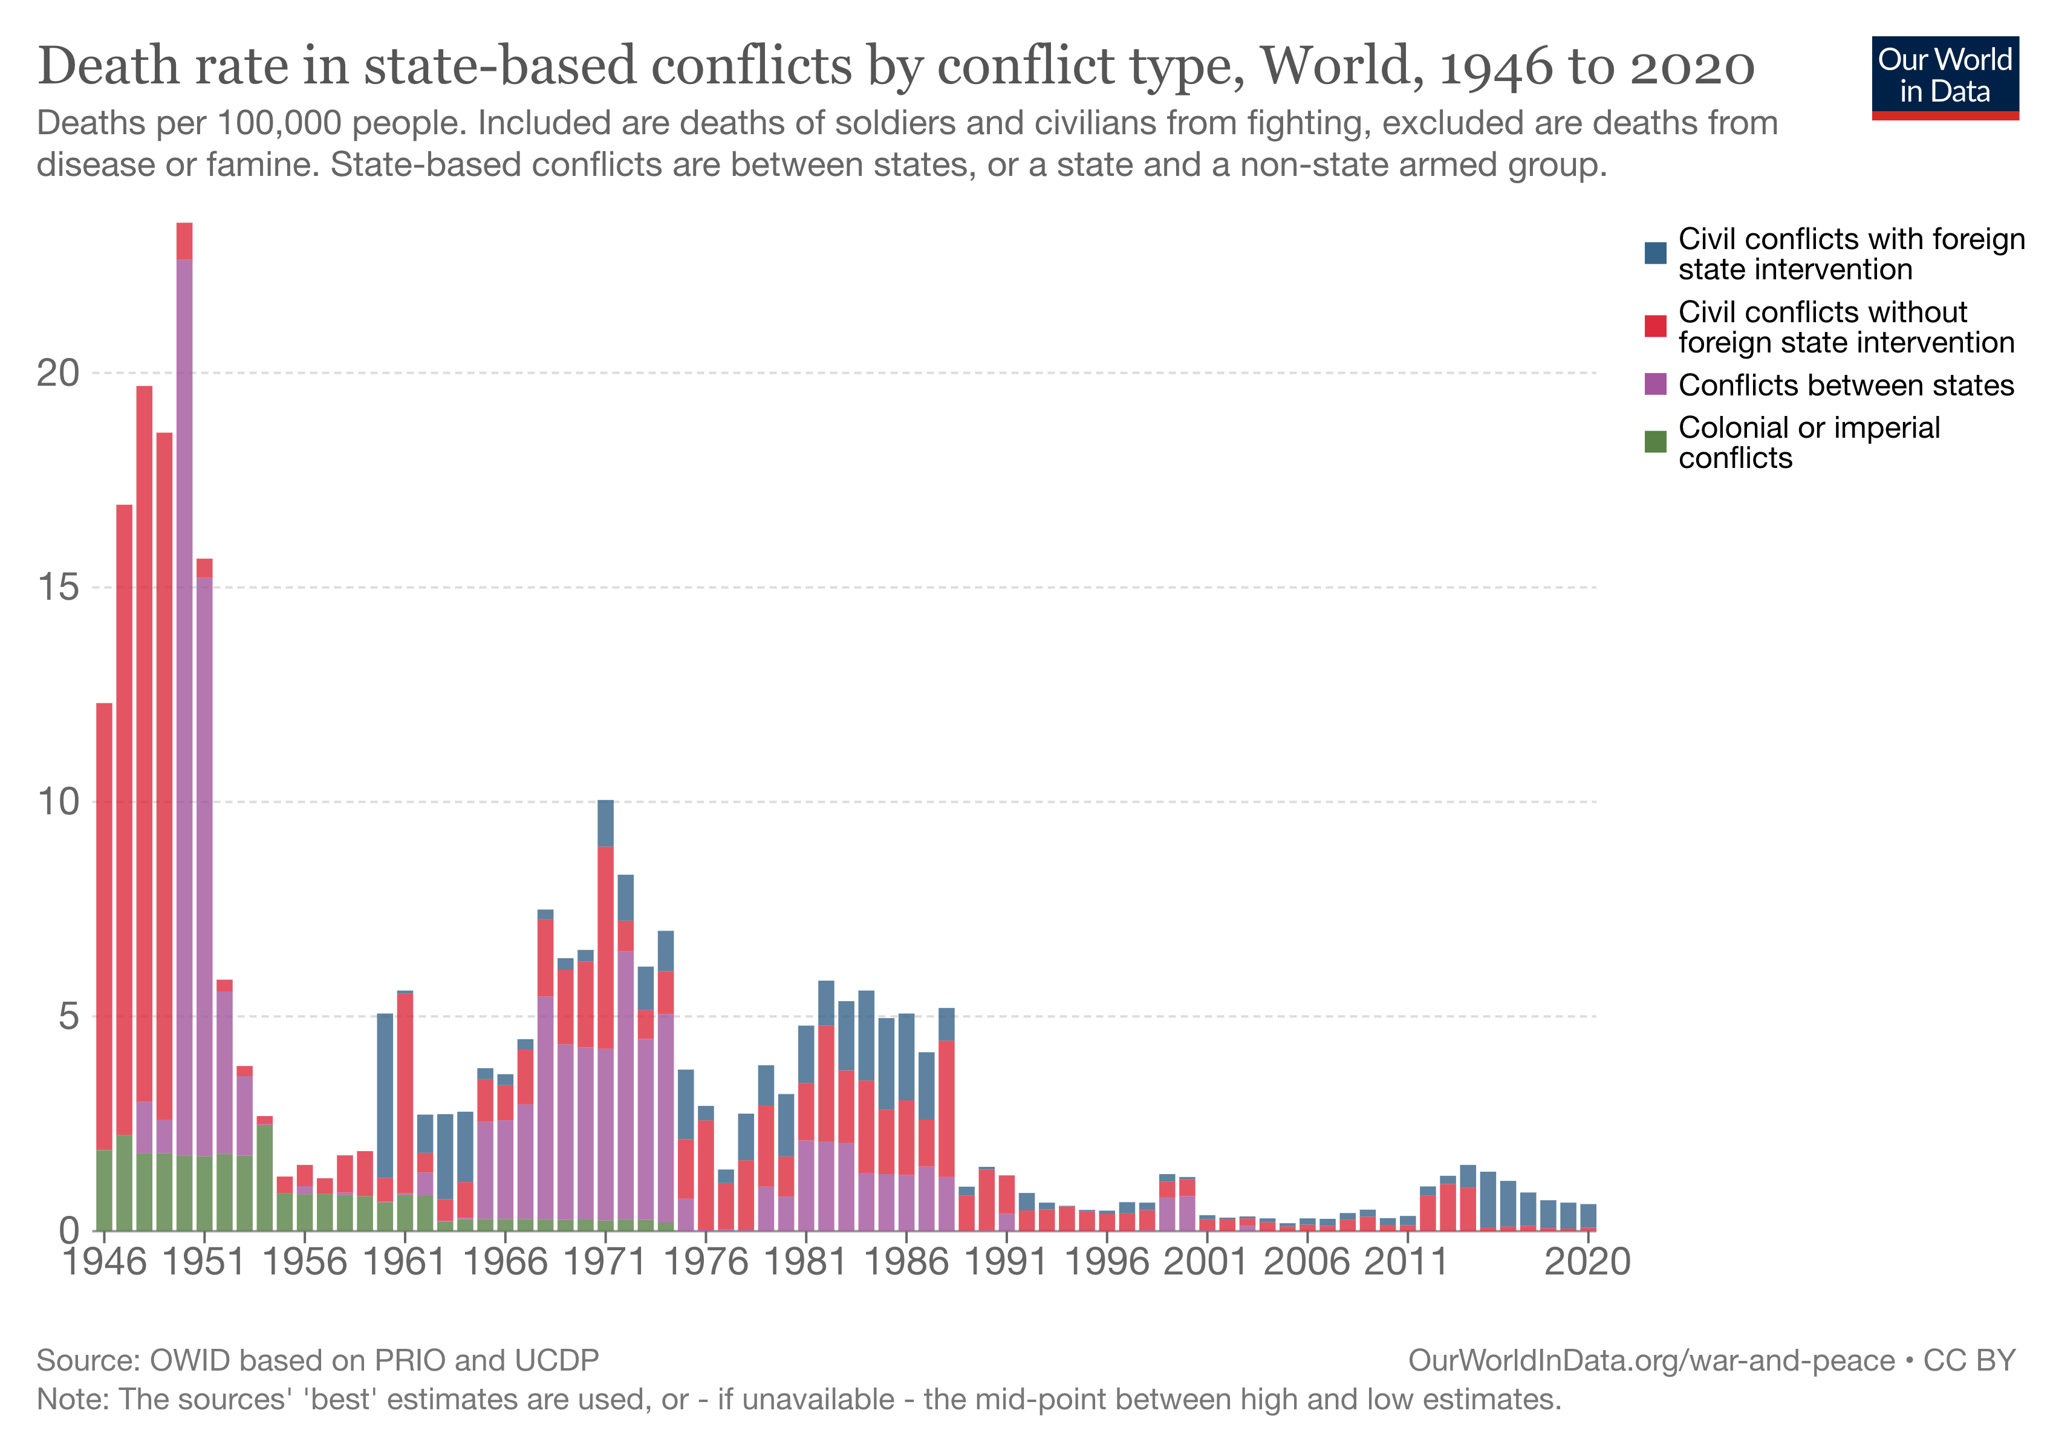

Slide 11
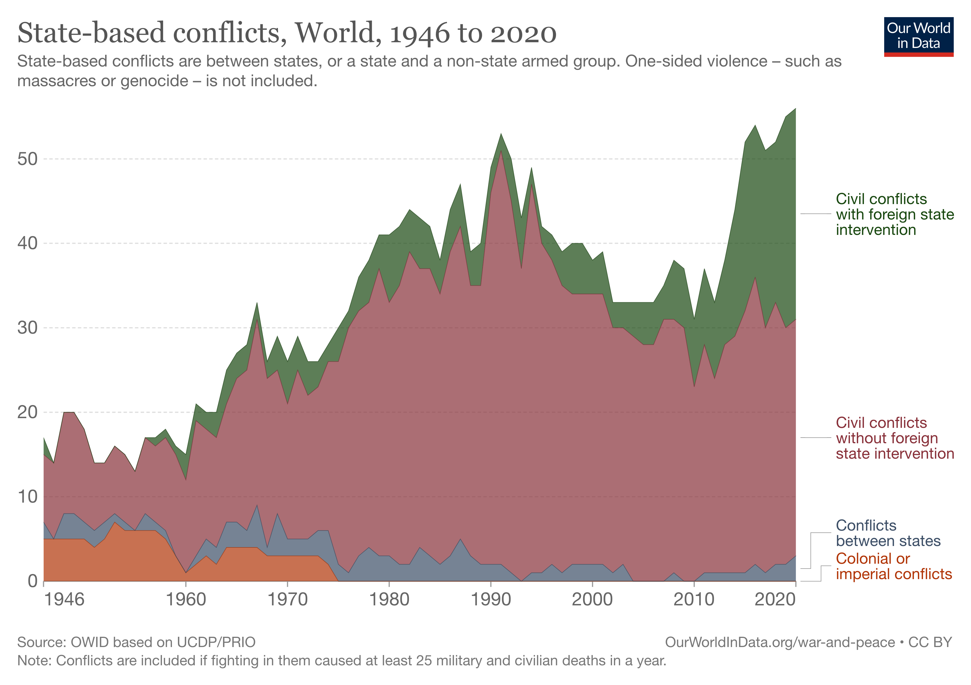
Notes:
armed conflicts declined because they have fundamentally changed: asymmetrical wars do not produce extremely high costs of lives
technological change make wars less brutal (arm drones)
improvement in battlefield medicine

Slide 12
Je to štatistická náhoda?
Skeptici: lidská přirozenost se nezměnila, všichni máme vrozený sklon k násilí.
všichni primáti mají podobné vrozené sklony k agresivitě
univerzálnost násilí v lidských společnostech: vraždy, znásilnění, domácí násilí, výtržnosti, rabování

Slide 13
Je to štatistická náhoda?
Evoluční psychologové dospěli k závěru, že během evoluce našeho druhu se určité geny, hormony, mozkové obvody a selekční tlaky vyvinuly směrem ke zvýšenému násilí.
Tyto tlaky se nemohly změnit během dvou až tří generací od konce druhé světové války.

Slide 14
Ak to nie je trend, ako vysvetlíme, že
Lidské oběti byly běžnou praxí v každé rané civilizaci a nyní zmizely?
Od středověku do 20. století klesl počet vražd v Evropě nejméně 35krát?
Od druhé poloviny 18. století zrušily všechny velké západní země používání mučení jako formy trestu?
Evropské země měly stovky trestných činů, včetně banálních přestupků, a do poloviny 20. století všechny západní demokracie (kromě USA) zrušily trest smrti?

Slide 15
Ak to nie je trend, ako vysvetlíme, že
otroctví bylo kdysi legální všude na světě, poslední zemí, která ho zakázala, byla Mauritánie (1980)?
Byly zrušeny hony na čarodějnice, souboje, krvavé sporty a vězení pro dlužníky?
Tělesné tresty dětí (výprasky a bičování ve školách a pohlavky doma) ve většině západních zemí prudce poklesly a v několika evropských zemích byly zakázány?

Slide 16
Ľudská povaha má viacero komponentov 1/4
Lidské násilí vychází z mnoha motivů, z nichž každý zahrnuje jiný neurobiologický systém:
1. zneužití: násilí se používá jako prostředek k dosažení cíle, k poškození osoby, která je překážkou na cestě k něčemu, co agresor chce.
2. dominance: snaha dominovat, stát se alfa samcem; snaha o kmenovou, etnickou, rasovou, národní nebo náboženskou nadřazenost

Slide 17
Ľudská povaha má viacero komponentov 2/4
3. pomsta: přesvědčení, že někdo, kdo se dopustil morálního přestupku, si zaslouží být potrestán.
4. ideologie: sdílené systémy víry, které se šíří prostřednictvím indoktrinace nebo násilí a přinášejí vizi utopie:
Protože utopie je svět, který bude nekonečně dobrý, je přípustné dočasně použít velké množství síly proti těm, kteří jí stojí v cestě.

Slide 18
Ľudská povaha má viacero komponentov 3/4
některé z našich jemnějších schopností těmto podnětům čelí:
1. sebekontrola: obvody v čelních lalocích mozku, které dokáží předvídat dlouhodobé důsledky našich činů a podle toho jim čelit.
2. empatie: schopnost vnímat bolest někoho jiného.
Notes:
Pinker: factors that mitigate human violence: kinder gentler faculties

Slide 19
Ľudská povaha má viacero komponentov 4/4
3. morální citlivost: systém norem a tabu, který se soustřeďuje na intuitivní chápání spravedlnosti, loajality ke komunitě, respektu k legitimní autoritě atd., může motivovat zavádění norem spravedlnosti.
4. rozum: kognitivní procesy, které nám umožňují provádět nestrannou a nezaujatou analýzu

Slide 20
Kontextuálna povaha použitia násilia
rozhodnutie viesť vojnu môže vyvolať akákoľvek kombinácia motívov vyvolávajúcich násilie
mnohé ľudské reakcie sú oportunistické, reaktívne alebo fakultatívne, vyvolané rôznymi kombináciami spúšťačov a kognitívnych a emocionálnych stavov
k predátorstvu a vykorisťovaniu môže dôjsť, keď sa naskytne príležitosť s nízkym rizikom zneužiť obeť
pomsta s cieľom potrestať (a tým odradiť budúce) urážky
ak človek žije usporiadaným životom bez vážneho ohrozenia alebo zažívania urážok, akékoľvek násilné sklony môžu ostať neaktivované
Notes:
Complexity of human nature: the use of violence is highly dependent on context

Slide 21
Sociálna infraštruktúra → Ľudské poznávanie
kognitívny aparát, ktorý umožňuje ľuďom uvažovať, je zvláštny tým, že bráni ľuďom používať násilie
ľudská kognícia môže vytvárať sociálne konštrukty, ktoré sú schopné zabrániť násiliu, ak existuje vyhovujúca sociálna infraštruktúra: gramotnosť, otvorená diskusia, mobilita ľudí
fungujú tak, že odrádzajú lídrov a obyvateľstvo od toho, aby sa púšťali do vojnových konfliktov

Slide 22
Sociálne výtvory schopné predchádzať násiliu 1/2
Obmedzená vláda, (napr. v demokracii), aby nepáchala viac násilia na svojich občanoch, než koľkému zabránia
infraštruktúra obchodu, vďaka ktorej je výhodnejšie veci kupovať než ich vydrancovať a vďaka ktorej sú druhí ľudia cennejší živí než mŕtvi
medzinárodné spoločenstvo, ktoré môže šíriť normy nenásilnej spolupráce
medzivládne organizácie, ktoré môžu podporovať obchod, riešiť spory, kontrolovať dodržiavanie predpisov a trestať agresiu

Slide 23
Sociálne výtvory schopné predchádzať násiliu 2/2
primerané reakcie na agresiu vrátane hospodárskych sankcií, symbolických vyhlásení, taktiky nenásilného odporu a primeraných protiúderov
opatrenia na zmierenie, ako sú ceremónie, pamätníky, komisie pravdy a formálne ospravedlnenia
humanistické protiideológie, ako sú ľudské práva, ktoré môžu konkurovať nacionalizmu, militarizmu, revanšizmu a utopickým ideológiám

Slide 24
Kritika 1/3
existuje široká zhoda v otázke poklesu vojnových konfliktov a iných foriem násilia
nie sme však schopní vybrať si medzi alternatívnymi vierohodnými teóriami vysvetľujúcimi tento pokles
navyše, aj keď sa tento trend akceptuje, nemožno ho extrapolovať do budúcnosti
Notes:
decline of war and violence, we do not know why that is the case
cannot be extrapolated to future unless we understand the reasons behind the decline of war

Slide 25
Kritika 2/3
mimo Západu môže byť len málo ”dobrých anjelov" a dokonca aj Západ sa môže meniť k horšiemu
Pinker možno podceňuje význam medzinárodného systému a rozdelenia moci
vzostup Číny je obzvlášť znepokojujúci
skupina vedcov v roku 1912 tiež mohla z dovtedajších trendov extrapolovať tendenciu k útlmu vojen
environmentálne zmeny, najmä klimatické zmeny (budúce konflikty o nedostatok, migrácia obyvateľstva atď.)
Notes:
decline of violence on the personal level cannot be easily transferred to the level of international system (inter-state relations)
peace caused by economically liberal worldwide networks? (not human nature)

Slide 26
Kritika 3/3
demokracia môže viesť k mieru, ale demokratizačný proces sa často spája s násilím
naše evolučné dedičstvo zaručuje, že "vnútorní démoni" nikdy nezmiznú, môžu sa spustiť v reakcii na hrozby a činy mimo Západu
kľúčovú úlohu zohrávajú vodcovia: je pravdepodobné, že vnútorní démoni (súťaživosť, korupcia atď.) ich motivujú viac ako priemerného človeka.

Slide 27
Význam medzinárodného systému
Pinkerovi uniká vplyv systému na podnecovanie a (po druhej svetovej vojne) potláčanie násilia
dominancia USA: počas studenej vojny vedúca úloha USA znížila trenice medzi mnohými štátmi, ktoré boli historickými antagonistami
schopnosť šíriť demokraciu a mnohé ďalšie pozitívne sily, ktoré Pinker uvádza, tým boli podmienené
ekonomicky liberálna celosvetová sieť - rast globálnej ekonomiky

Slide 28
Čo ak je vojna (niekedy) racionálna?
Keď dôjde k preskupeniu moci, štáty sa dohodnú na novom usporiadaní (Vojna je drahá)
Ak však štáty zažívajú veľký mocenský presun, mierové urovnanie môže byť pre upadajúci štát veľmi nevýhodné
Upadajúce štáty preto vedú preventívne vojny, ak uprednostňujú nákladnú, ale výhodnú vojnu (dnes) pred efektívnym, ale nevýhodným mierom (v budúcnosti).
Notes:
even more unsettling - war may be at times rational (cost-benefit calculations)

Slide 29
Ako neúplné informácie spôsobujú vojnu?
Neúplné informácie môžu viesť k tomu, že príliš optimistické štáty budú klásť nadmerné požiadavky.
Súperiace štáty, ktoré sú tvrdšie, než sa očakávalo, tieto požiadavky odmietajú a vedú vojny
Čo bráni štátom vyriešiť tento informačný nesúlad?
Slabé štáty majú vždy motiváciu skresľovať informácie: blafujú, aby pri vyjednávaní presvedčili druhú stranu, aby ustúpila viac
To bráni tomu, aby sa v rozhovoroch komunikovalo niečo zmysluplné

